Slide 1
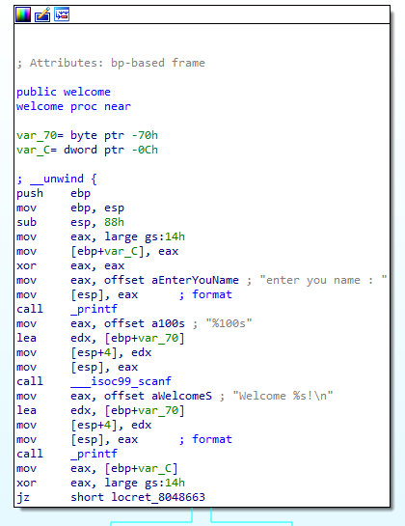
Welcom関数
esp
Printfなどの引数
Name[100]
24
124
カナリア
ebp
136

